Slide 1
階層的世界モデル Hieros の
実態評価と限界の可視化
Group 12
提出ファイル: group12_research_overview.mp4

Slide 2
背景と目的
背景
世界モデルの利点：サンプル効率と長期計画
既存モデル：Dreamer / Director / Hieros
目的
性能向上だけでなく『階層性が機能しているか』を検証
サブゴールや行動の中身を可視化して評価
推奨素材 背景整理図 (Dreamer / Director / Hieros)

Slide 3
Visual Pinpad：サブゴール可視化と評価
ハイパーパラメータ依存が強く、長期シーケンスの一貫性に課題。
Early Stage (96k)
Mid Stage (296k)
Late Stage (395k)

Slide 4
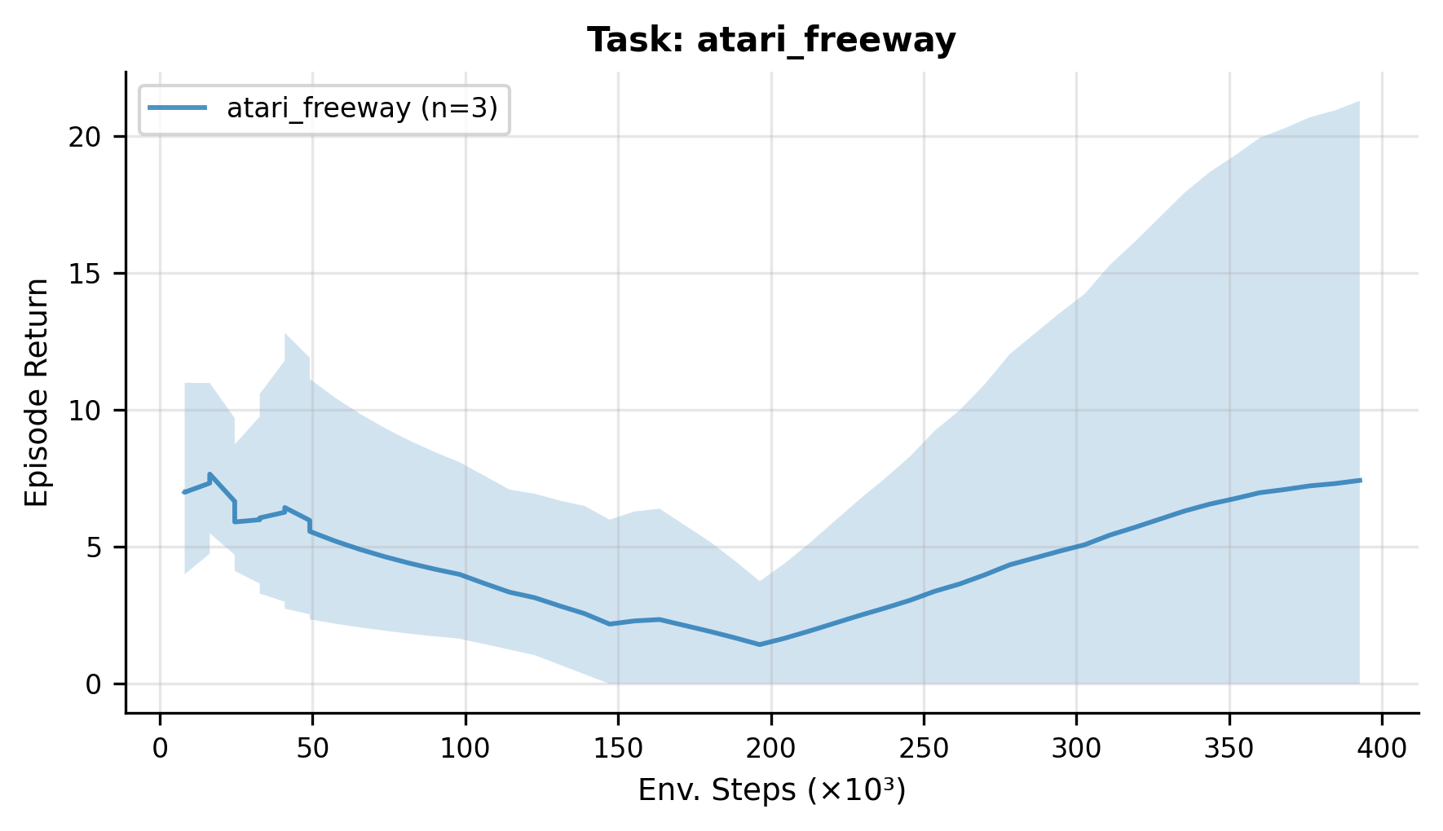
Atari：スコアと方策のギャップ
高スコアでも単純動作の繰り返しが多く、階層的な意図が見出しにくい。
Policy behavior: 42k / 170k / 368k

Slide 5
時間発展による内部表現の変化
性能向上と内部の階層的表現の成熟は必ずしも一致しない。

Slide 6
結論と今後の課題
1. Visual Pinpadではハイパーパラメータ依存が強く、頑健性が低い
2. Atariでは高スコアでも単純方策が多く、期待した階層性が確認しづらい
3. 階層数増加で学習安定性が低下する
今後の展望：動的抽象化メカニズムの改善と安定学習手法の確立

